Slide 1
PC Week
«Russian Enterprise Mobility Summit» 2015
Маишев Петр

Slide 2
О компании
SPSR Express – эксперт логистических решений.
Компания делает ставку на уникальные компетенции специалистов, привлекая лучших для того, чтобы создавать инновационные логистические продукты.
Более 14 лет успешно реализует проекты в области почтовых услуг, экспресс-доставки и складской логистики. Разрабатывает для клиентов индивидуальные логистические решения, соответствующие современным международным требованиям.

Slide 3
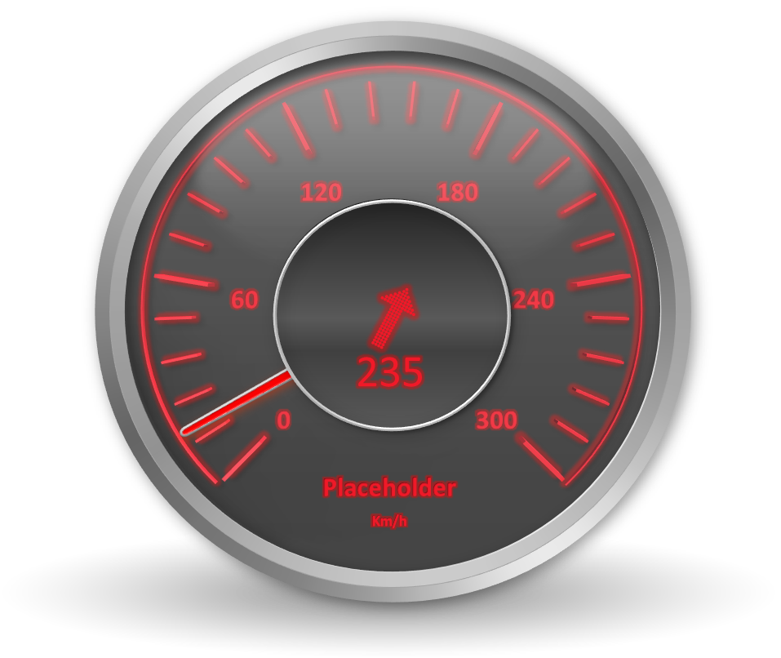
Мы лидеры инноваций
Первыми запустили доставку для интернет-магазинов
Первыми запустили постаматы – PickPoint
Первыми запустили банковский продукт – «Карта-на-Дом»
Первыми запустили решение для иностранных интернет-магазинов
Первыми из экспресс-перевозчиков запустили комплексное решение для интернет-магазинов, включающее услуги фулфилмента

Slide 4
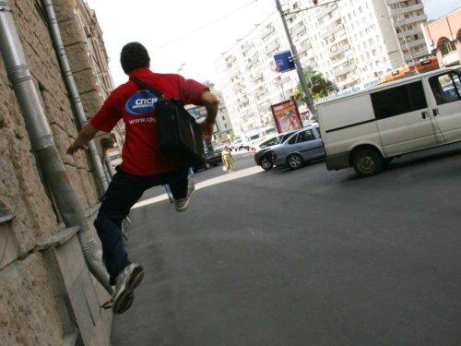
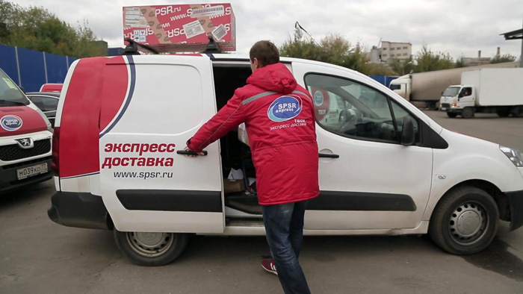
Предпосылки создания мобильного решения
Отсутствие контроля над курьерами –
непонятно, где он сейчас находится;
Добавление новых заказов на сбор требует длительных телефонных переговоров;
Данные по курьерам собираются вручную;
Контакт-центр выполняет много рутинной работы;
Выдача курьеру и прием отправлений у курьеров занимают много времени;
Клиенты требуют новых дополнительных сервисов – требуется контроль над качеством оказания данных сервисов.

Slide 5
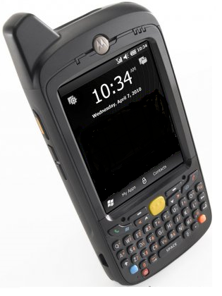
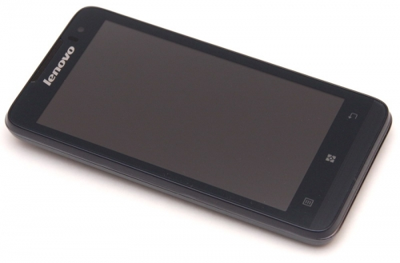
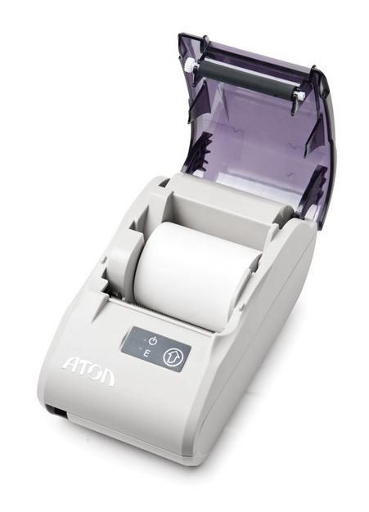
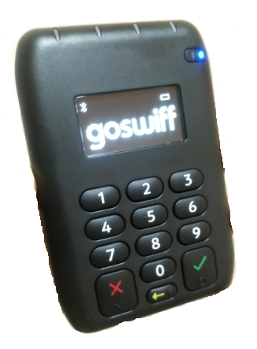
История внедрения мобильных решений в SPSR Express
2010
Сборы и доставки B2B
Сборы и доставки B2C
2014
Мобильная касса
2015
2013
Фотографии
Тиражирование на всю Россию
Прием пластиковых карт
WinCE
Android
2016-201Х
Планирование окон доставки
Шаблонизация доставки
Дополнительные услуги
Notes:
TODO: 2015 год
2010 год. Внедрение мобильного приложения для курьеров B2B.
2013 год. Внедрение мобильного приложения для курьеров B2C. Начало работы по услуге с фотографией документов
2014 год. Внедрение мобильного приложения для работы с мобильной кассой. Тиражирование решения на всю Россию.

Slide 6
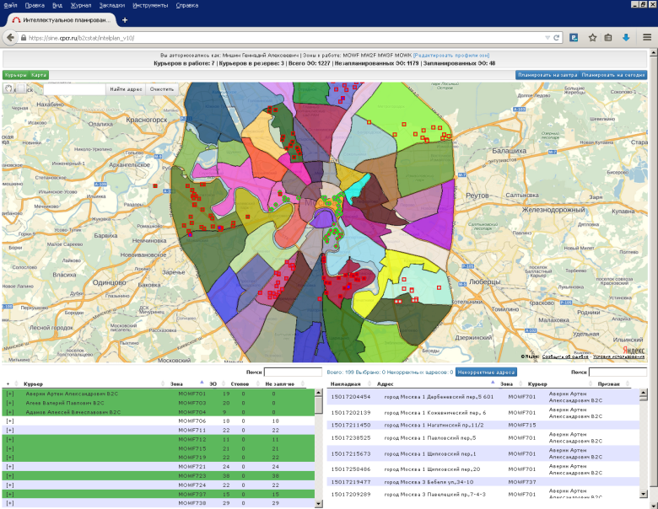
Результаты внедрения мобильных решений в SPSR Express
2010-2013 гг.
Ускорение приема/выдачи.
Новая услуга - доставка кредитных карт.
2014-2015
Уменьшение ошибок по работе с кассой.
2013-2014 гг.
Разгрузка call - центра.
Контроль перемещений водителей.
«Мгновенное» уточнение информации.
Возросшее качество сборов.
Возросшее качество оказания дополнительных услуг.
Контроль исключительных ситуаций.
Увеличение качества планирования.
Контроль нахождения курьера на точке сбора/доставки.
Прием пластиковых карт.
Notes:
Мгновенное уточнение информации - Undel
Качество планирования == гибкие зоны
Сложность в приеме суммы «единым куском»:
определяется составной структурой платежа из 5 секций - наложка, доставка, страхование, сбор и факторинг – транзакция должна сопровождаться сервисной информацией о структуре платежа по специализированным идентификаторам для последующей аналитики в реестрах платежей.
Автоматизация – формирование новых специфических требований:
разработка и интеграция системы учета и обработки платежей, сопряжение с 1С и распределение сумм по специализированным счетам в соответствии с секциями платежа, биллинг и формирование отчетности
разработка и интеграция функционального приложения курьера с платежным приложением эквайера, включая доработку по специализированным требованиям на стороне эквайера
формирование специфических требований к интерфейсу Личного кабинета (иерархическая структура, распределение прав доступа), специфических требований по предоставлению и выгрузке реестров платежей
Инфраструктурная интеграция в территориально-распределенную филиальную сеть компании:
распределение и логистика маркированного оборудования (не нарушая иерархию и структуру ЛК) по филиалам сети
создание специализированного учебного курса и проведение удаленного обучения сотрудников филиалов сети и курьеров
поддержка работоспособности как целой системы, так и поддержка курьера и покупателя в момент совершения платежа
комплекс организационных изменений в регламентах бизнес-процессов и операций
2010-2013 гг.
Ускорение выдачи и приема груза.
Разгрузка контактного - центра.
Контроль перемещений водителей.
«Мгновенное» уточнение информации.
Возросшее качество сборов.
2013-2014 гг.
Новая услуга по доставке кредитных карт и передаче фотографий документов онлайн.
Возросшее качество оказания дополнительных услуг.
2014 г.
Уменьшение ошибок по работе с кассой.
Контроль курьеров по всей России.
Увеличение качества планирования.

Slide 7
Что дает мобильное приложение курьерской компании
User eXperience
Эффективность
Модель
использования мобильного приложения
UX Операций
UX ИТ
UX Маркетинга
Курьеры
Контакт-центр
Сортировочный центр
Требования законодательства
Мобильное приложение

Slide 8
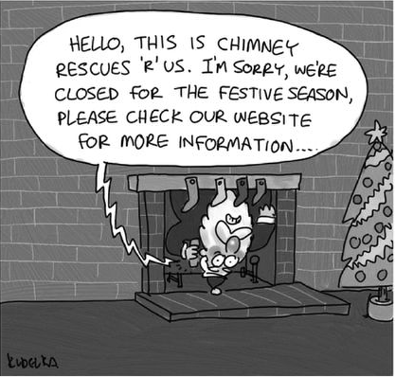
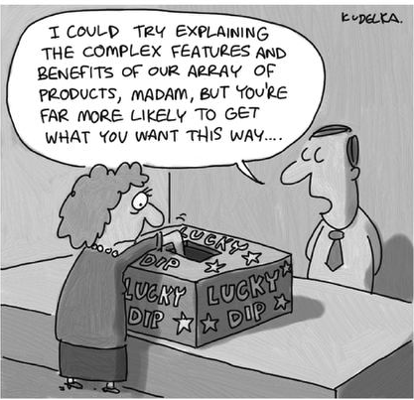
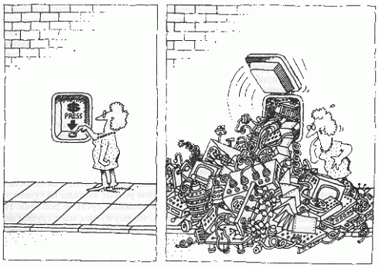
User eXperience
UX Операций: точность, скорость, сохранность
UX ИТ: оркестрация
UX Маркетинга: персонализация
Дополнительные услуги
Возможность «дозаказа» услуг
Возможность менять окно доставки
Прогноз
Маленькое окно прогнозируемой доставки
Точность времени доставки
Скорость доставки
Получать консистентную информацию
Получать своевременную информацию
Единая интерпретация данных
Подтверждение информации фотографией
Единый взгляд на информацию
Возможность выбора опций

Slide 9
Эффективность
Курьеры
GPS-треки и планирование маршрута
Сортировочный центр
ФЗ 103
Контакт-центр
Требования законодательства
Параллельная выдача на маршрут
Новые каналы оповещения курьеров
Контроль нахождения на адресе при вводе информации
Показатели работы курьера
Сжимание операционного окна
Быстрый цикл уточнения информации
Шаблонизация доставки
Уменьшились ошибки в чеке
Новые каналы информирования операторов
Новые каналы информирования получателей

Slide 10
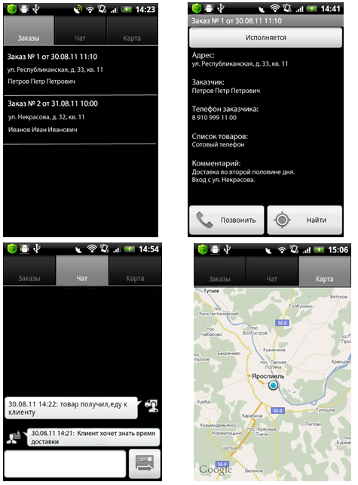
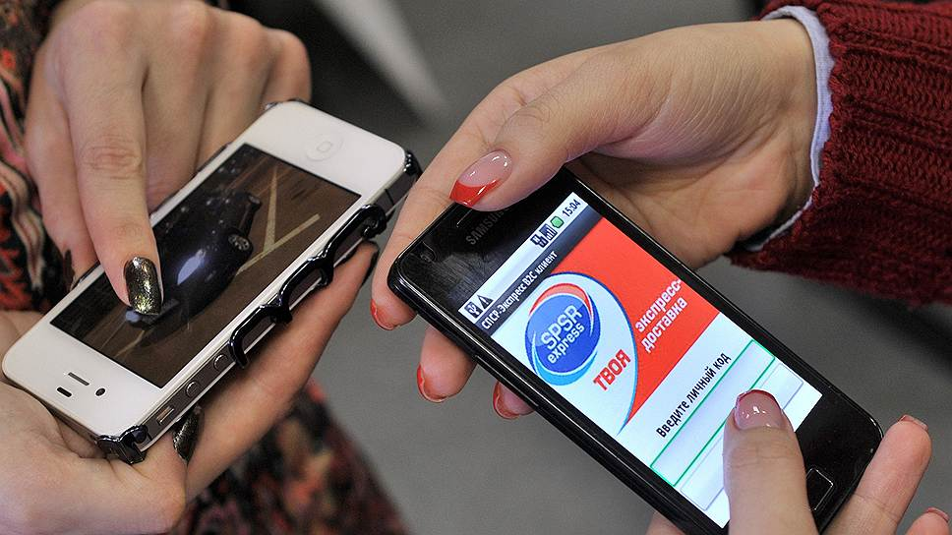
Дальнейшие планы
Возможность точно знать время приезда курьера;
Синергия мобильного приложения для клиентов и мобильного приложения курьера;
Управление по событиям

Slide 11
Нам доверяют:

Slide 12
Спасибо за внимание!
Маишев Петр
maishev_py@spsr.ru

